Slide 1
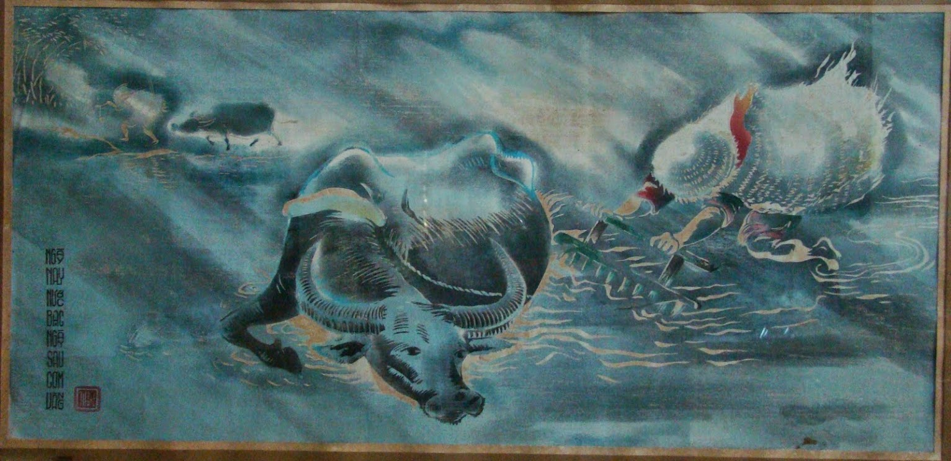
CHỦ ĐỀ : LÀM CHỦ YẾU TỐ TẠO HÌNH
BÀI 8: TRANH IN ĐỘC BẢN

Slide 2
NỘI DUNG BÀI HỌC
01
02
03
04
Quan sát - Nhận thức
Sáng tạo
Thảo luận
Ứng dụng

Slide 3
PHẦN 1.
QUAN SÁT
VÀ NHẬN THỨC

Slide 4
THẢO LUẬN NHÓM ĐÔI
Quan sát bức tranh SGK tr.33-34 và cho biết:
Nêu hiểu biết của em về tranh in độc bản.
Màu sắc, chất liệu trong tranh.
Em có ý tưởng gì về bức tranh in độc bản.

Slide 5
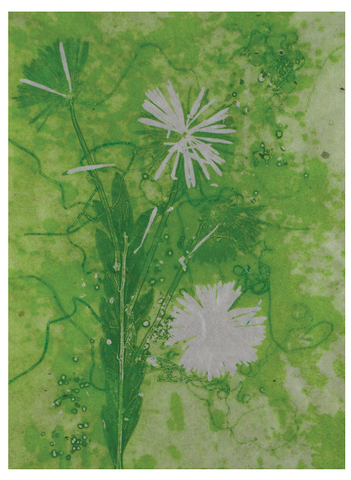
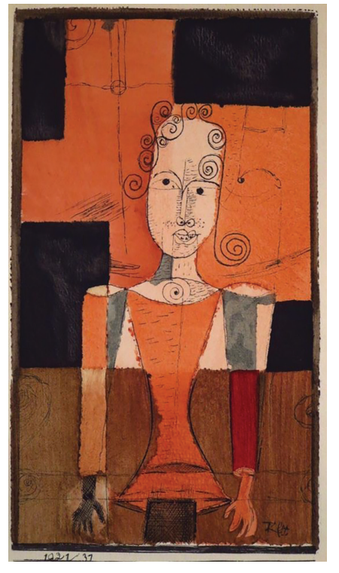
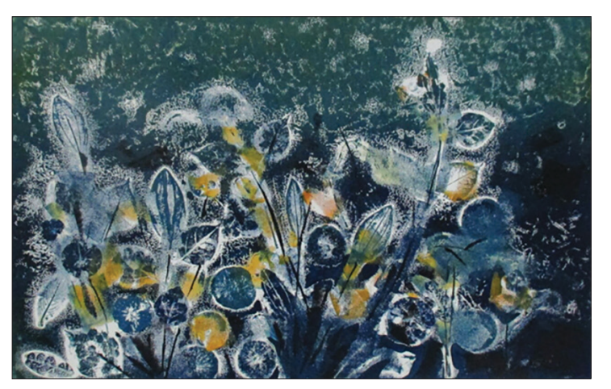
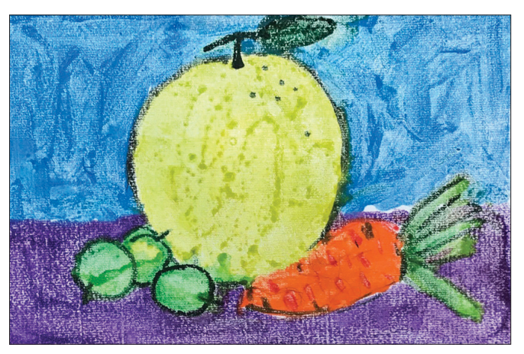
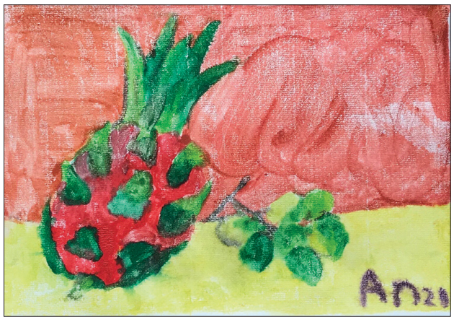
Quan sát bức tranh SGK tr.33-34

Slide 6
Nhận xét
In độc bản là phương pháp sáng tạo tranh in chỉ cho ra một bản in duy nhất bằng cách vẽ, vạch, lau chùi… màu hay mực in trên mặt phẳng in không thấm nước như kính, mica, kim loại… rồi in ra giấy.
Màu sắc, chất liệu trong tranh: màu đậm, đặc sắc

Slide 7
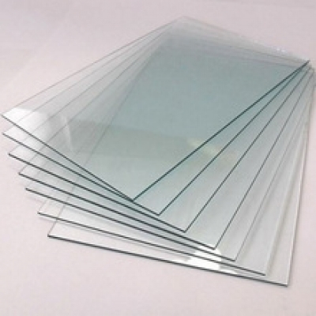
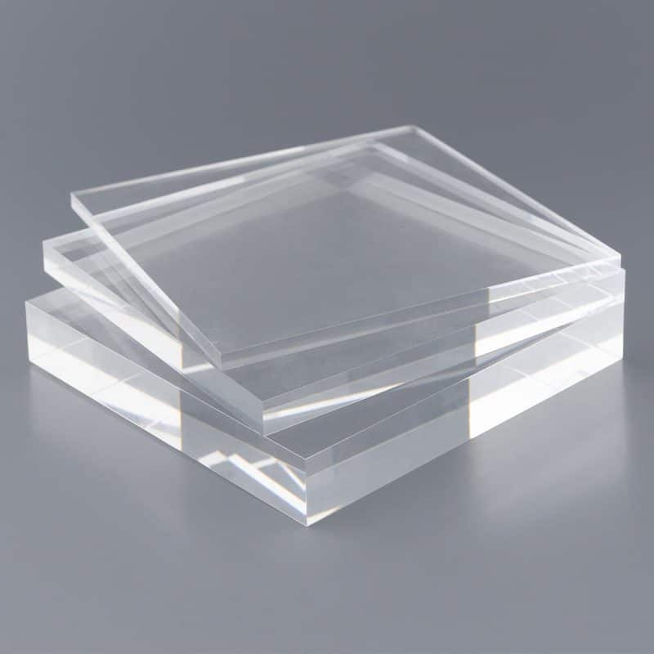
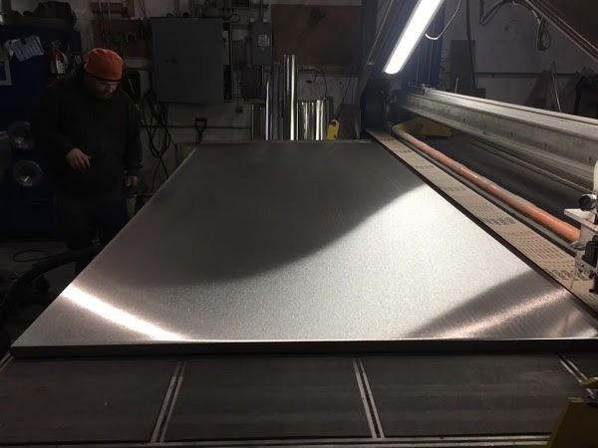
Chất liệu làm tranh in độc bản
Kính
Mica
Kim loại

Slide 8
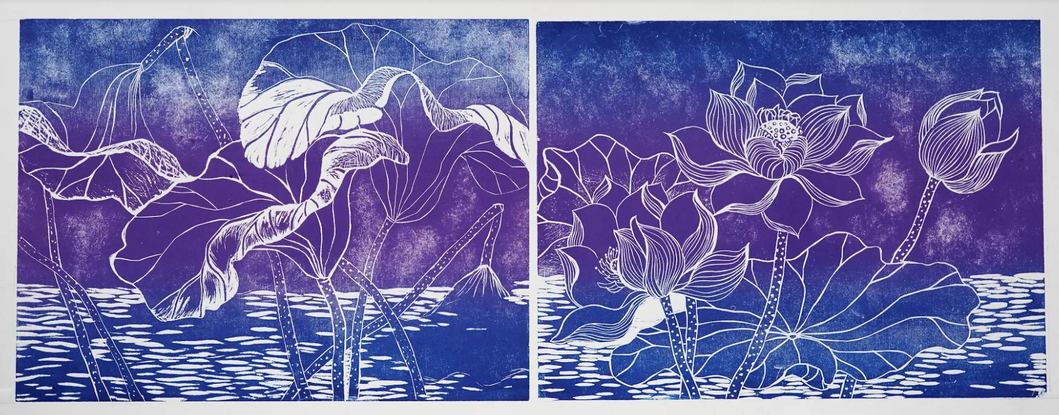
KẾT LUẬN
Tranh in độc bản là phương pháp sáng tạo tranh in chỉ cho ra một bản in duy nhất bằng cách vẽ, vạch, lau,... màu hay mực in trên mặt phẳng in không thấm nước như: kính, mica, kim loại,... sau đó in ra giấy.

Slide 9
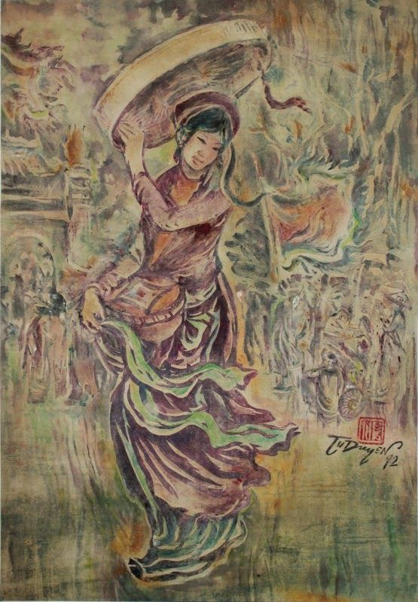
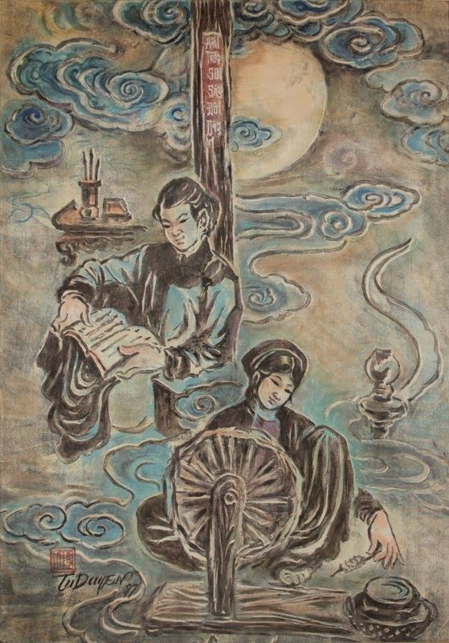
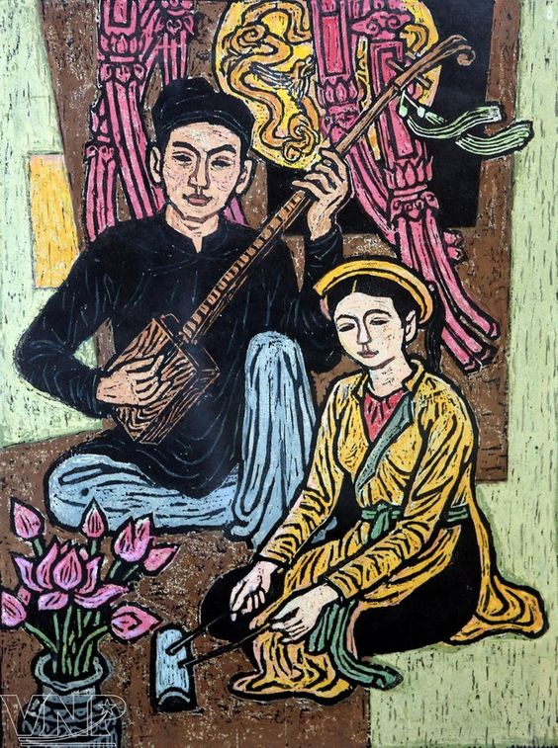
Một số bức tranh in độc bản khác

Slide 10
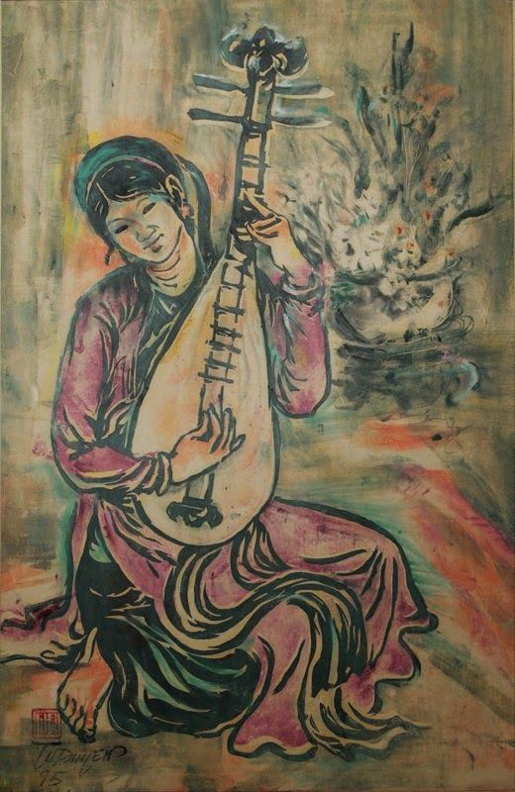
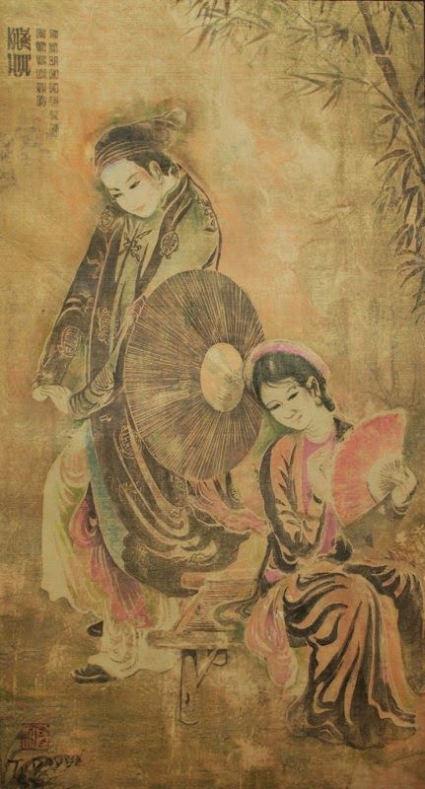
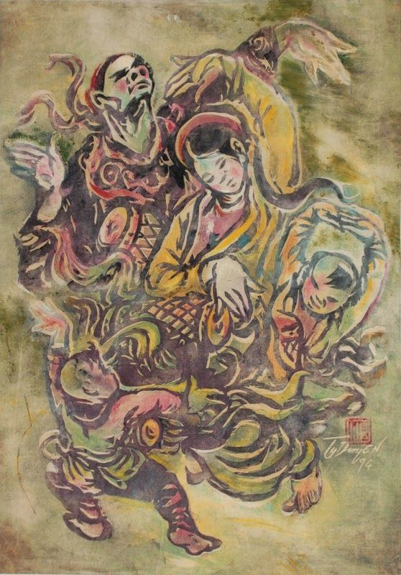
Một số bức tranh in độc bản khác

Slide 11
PHẦN 2.
SÁNG TẠO

Slide 12
Tìm ý tưởng
Các em hãy quan sát hình ảnh và đọc các bước tìm hiểu ý tưởng SGK, tr.35.
Sau đó, thực hiện nhiệm vụ: Trình bày ý tưởng in tranh độc bản.

Slide 13
Các bước tìm ý tưởng
01
02
03
Xác định nội dung, chủ đề.
Dự kiến về
mẫu vật, màu nền
Xác định phương pháp thực hành.

Slide 14
Lưu ý
Để in được bức tranh in độc bản, HS cần lên ý tưởng chi tiết và lựa chọn chất liệu sao cho phù hợp.
Mỗi chất liệu có bề mặt khác nhau nên khi thực hành cũng cần chú ý đến độ đậm, nhạt của màu in để in.

Slide 15
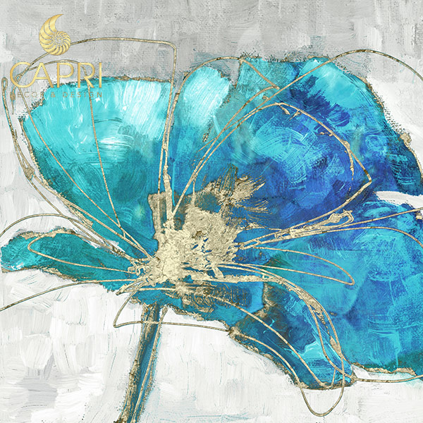
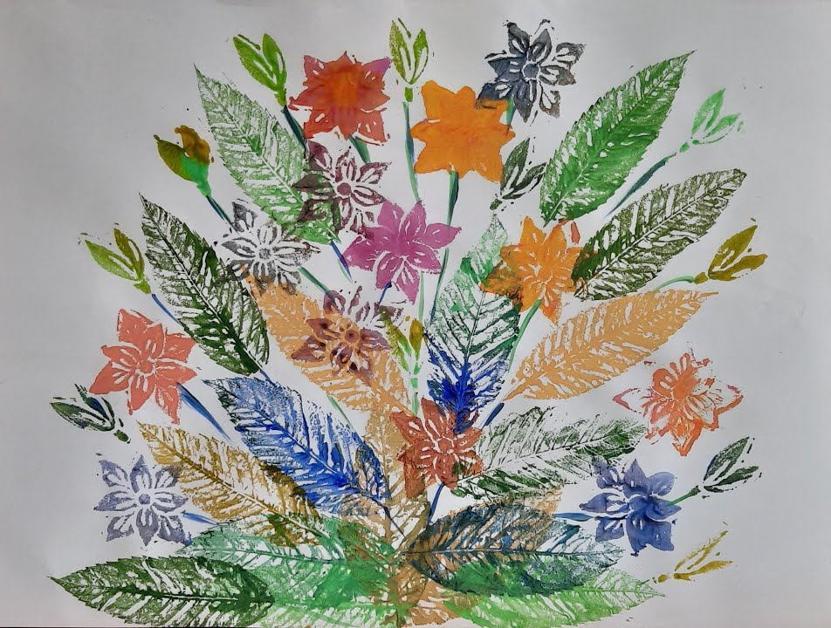
Gợi ý ý tưởng

Slide 16
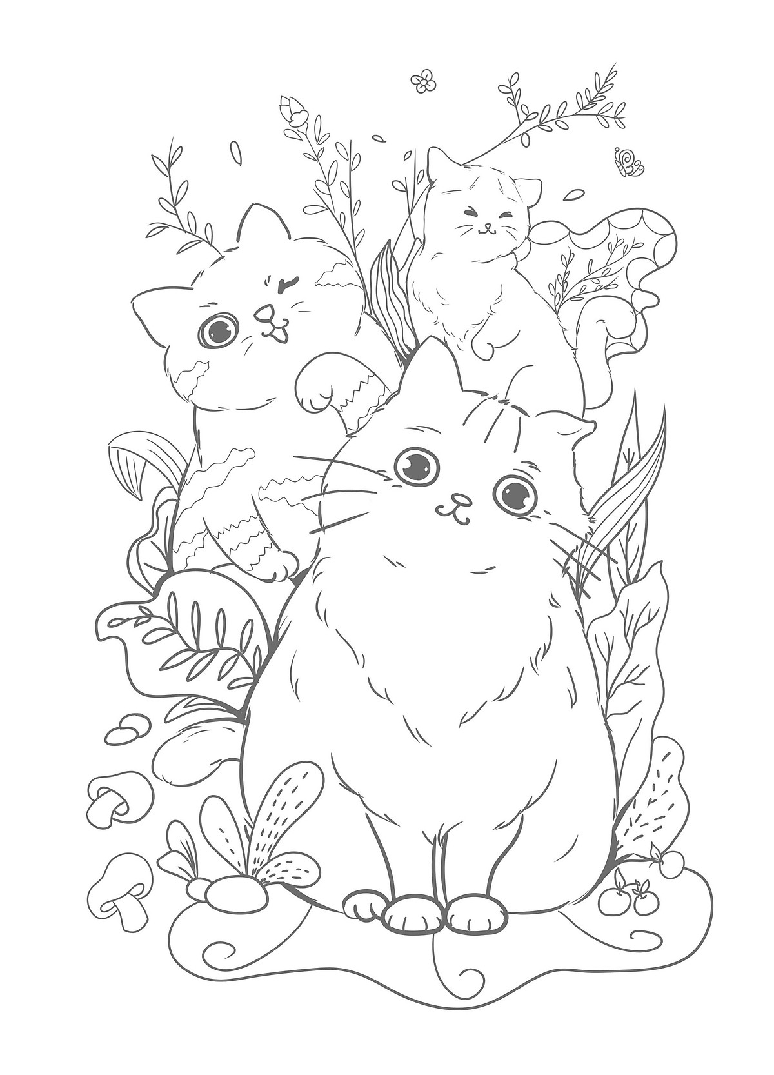
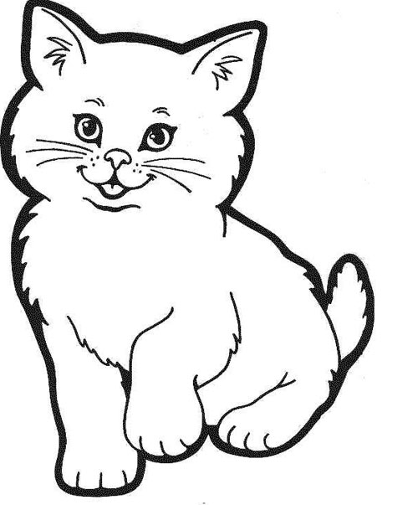
Gợi ý tưởng

Slide 17
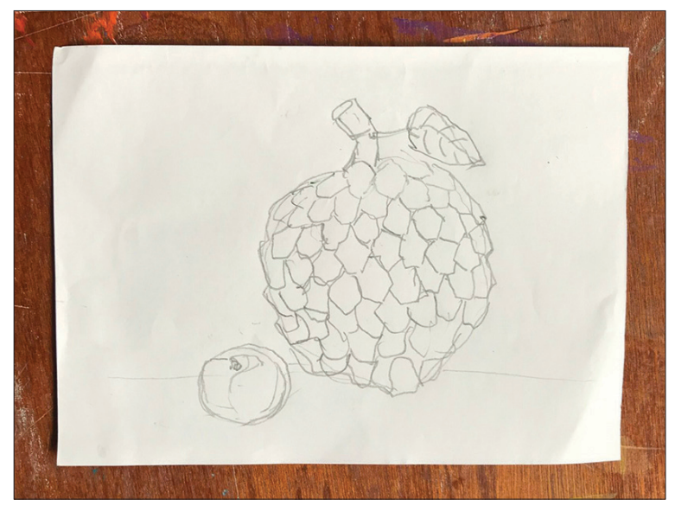
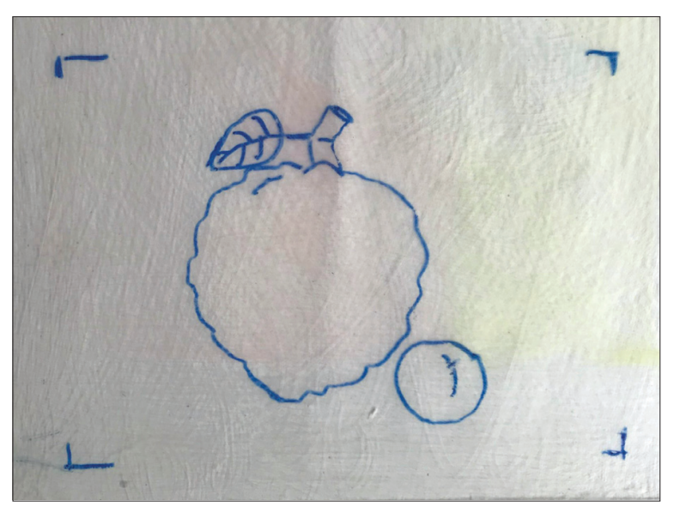
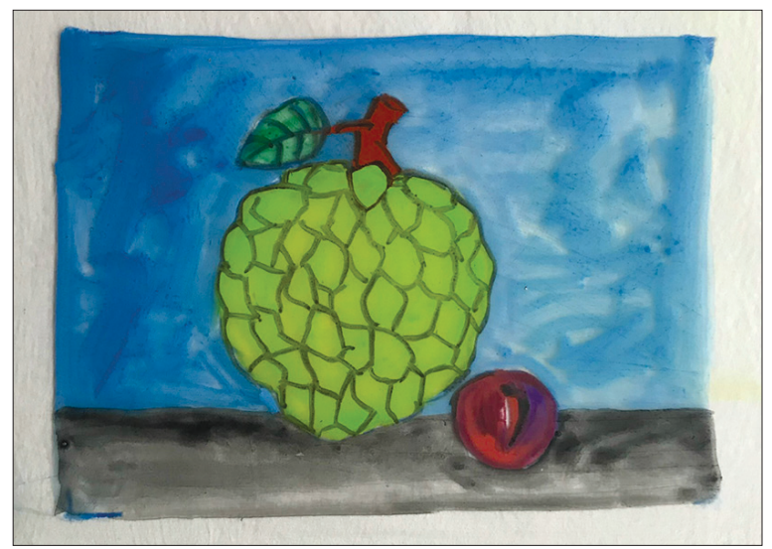
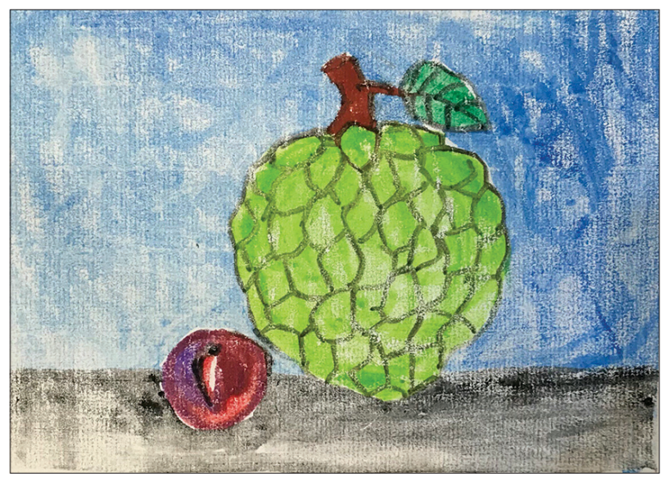
Thực hành
Các em hãy quan sát hình ảnh SGK, tr.35 để nắm được các bước in tranh độc bản.

Slide 18
Các bước in tranh độc bản
Bước 1
Bước 2
Vẽ phác bố cục
Can, in hình lên tấm mica (lưu ý chiều của bức tranh)

Slide 19
Các bước in tranh độc bản
Bước 3
Bước 4
Vẽ màu hoàn thiện
lên tấm mica
Đặt úp giấy lên bức tranh trên tấm mica, xóa đều để màu in lên giấy và hoàn thiện sản phẩm

Slide 20
PHẦN 3.
THẢO LUẬN

Slide 21
Sáng tạo bức tranh theo chủ đề tự chọn bằng kĩ thuật in độc bản
Em hãy sử dụng kĩ thuật in độc bản để sáng tạo
một bức tranh theo chủ đề tự chọn
In được bức tranh bằng kĩ thuật in độc bản.
Trình bày được ý tưởng, cách in theo cá nhân hoặc nhóm.
Sáng tạo trên giấy A4 hoặc làm trong Vở thực hành.

Slide 22
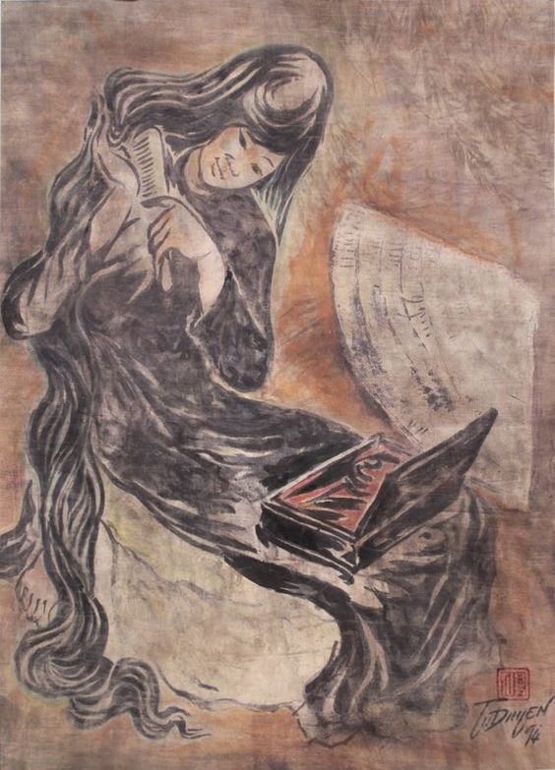
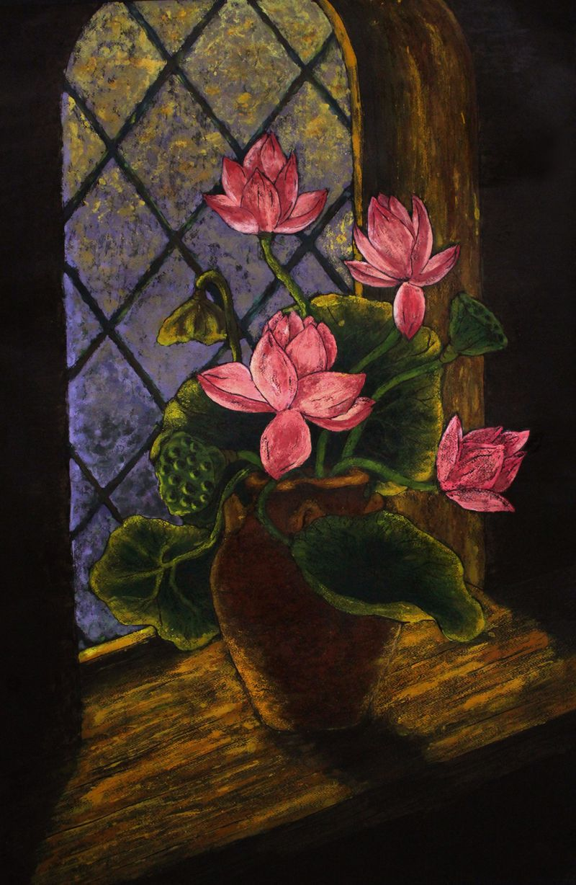
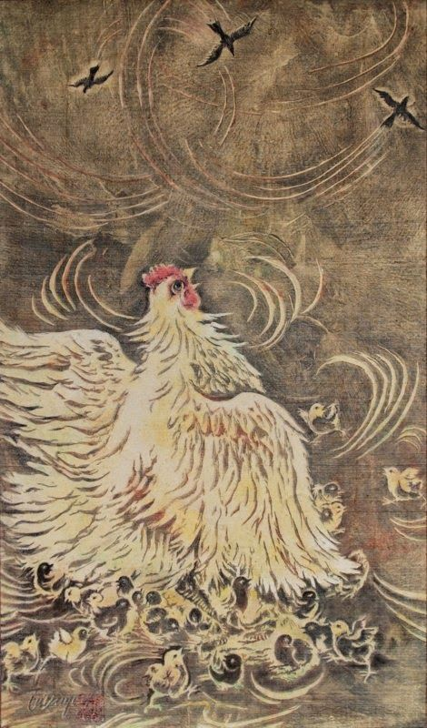
Tham khảo một số tranh in độc bản

Slide 23
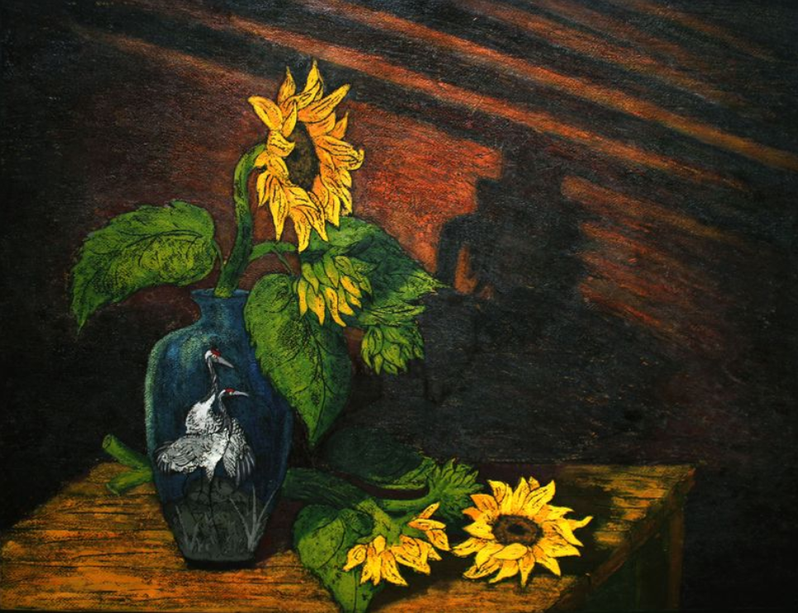
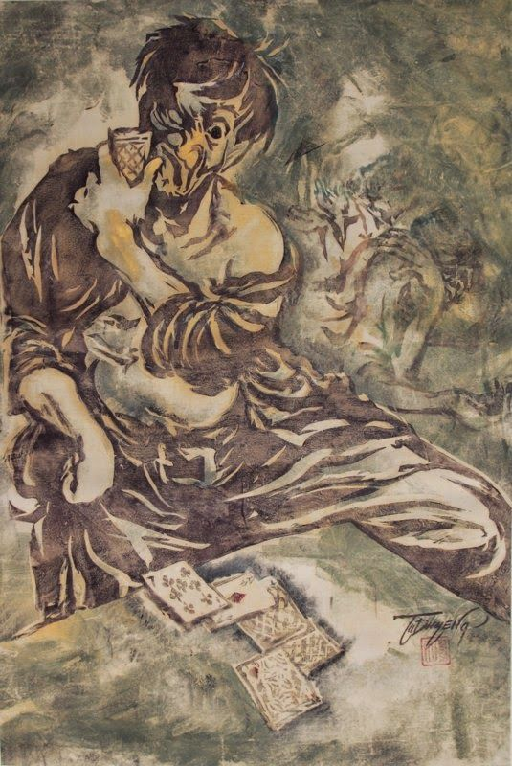
Tham khảo một số tranh in độc bản

Slide 24
Trưng bày, giới thiệu sản phẩm, nhận xét, đánh giá sản phẩm của mình và bạn
Chia sẻ ý tưởng tranh in độc bản của em.
Sản phẩm của em được thực hiện bằng cách nào?
Nhận xét, góp ý cho sản phẩm của bạn.

Slide 25
Một số bức tranh in độc bản của học sinh
Chân dung mẹ,
Nguyễn Nhật Minh
Tĩnh vật quả,
Gia Hưng

Slide 26
PHẦN 4.
ỨNG DỤNG

Slide 27
Qua bài học, sản phẩm tranh in độc bản có thể vận dụng như thế nào trong đời sống?
Các em có thể sáng tạo tranh in độc bản để trang trí các đồ dùng trong
gia đình, đồ dùng học tập, dùng thiết kế sản phẩm mĩ thuật theo cách
thủ công, đem lại những sản phẩm sáng tạo, độc đáo.

Slide 28
HƯỚNG DẪN VỀ NHÀ
Ôn lại kiến thức đã học
Hoàn thành sản phẩm tranh theo chủ đề tự chọn bằng kĩ thuật in độc bản.
Đọc và tìm hiểu trước nội dung Bài 9: Vẽ mẫu có dạng khối trụ và khối cầu.

Slide 29
CẢM ƠN CÁC EM ĐÃ CHÚ Ý LẮNG NGHE BÀI GIẢNG!
Nguyễn Tiến Việt, Hoa sen cổ điển

